Slide 1
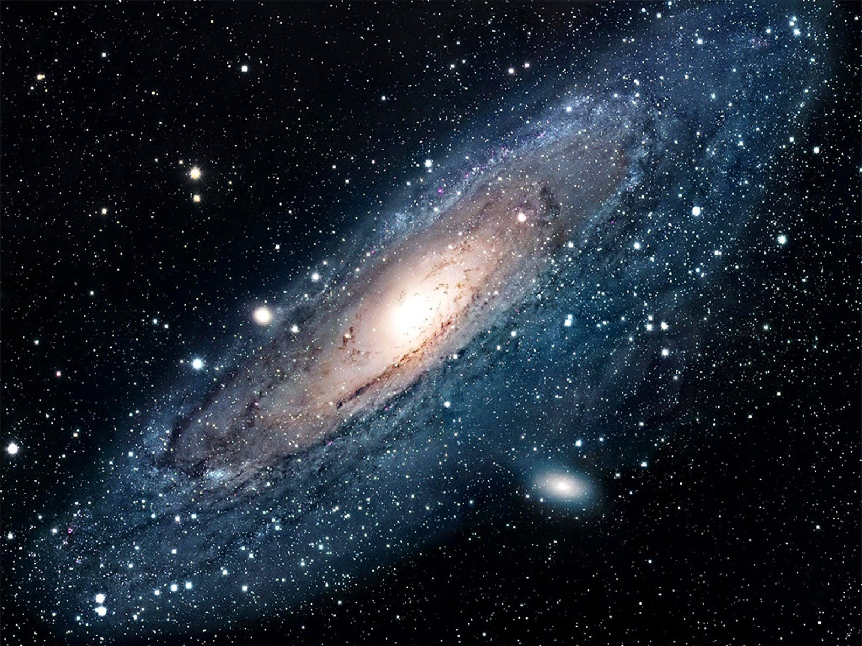
Zvezde

Slide 2
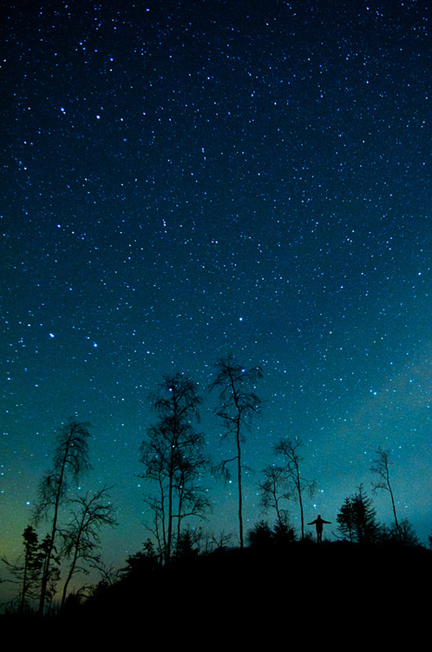
Kazalo
1.................................................................Naslovnica
2.................................................................Kazalo
3.................................................................Uvod
4.................................................................Veliki pok
5.................................................................Lastnosti zvezd + video
6.................................................................Rojstvo zvezde
7.................................................................Najbližja zvezda
8.................................................................Severnica
9...............................................................Viri

Slide 3
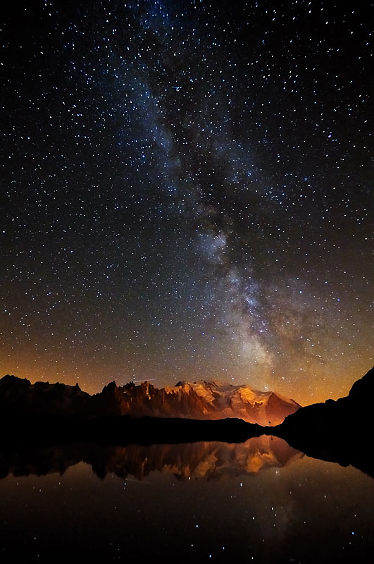
Uvod
Ko se ponoči zazremo v nebo, vidimo na tisoče in tisoče svetlečih zvezd. Prav z vsakim pogledom se zagledamo v daljno preteklost.

Slide 4
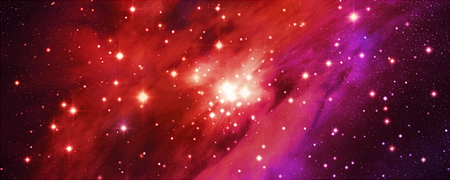
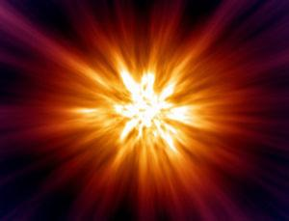
Veliki pok
Vse se je začelo pred okoli 15 miljardami leti z veliko eksplozijo imenovano Veliki Pok (Big Bang).
Iz te eksplozije sta se širila dva najlažja elementa: Vodik in helij.
Ko se je vesolje širilo, se je hkrati ohlajalo. Atomi vodika in helija pa so se oblikovali v oblake plina. Iz teh oblakov so se oblikovale zvezde, ki so kmalu spet eksplodirale. Tako sta nastala kisik in ogljik.
Nastajale so galaksije (teh je prek 100 milijard)v vsaki od teh galaksij pa ogromno zvezd. In še danes nastajajo nove.

Slide 5
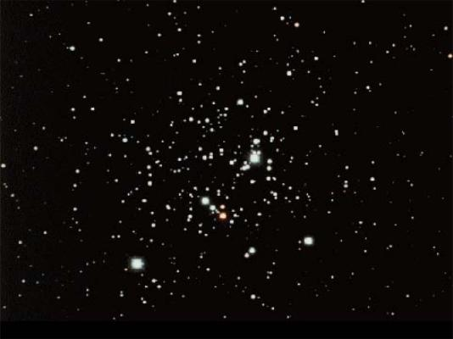
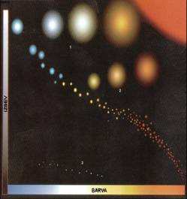
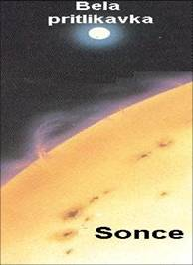
Lastnosti zvezd
Barva je odvisna od temperature površja.
rdeče – najhladnejše
oranžne, rumene – toplejše
rumene, bele – vroče
modre – najbolj vroče
Velikost
Nadorjaki (celo 2000x večji od Zemlje)
Orjaki
Podorjaki
Pritlikavci (manjši od Zemlje)

Slide 6
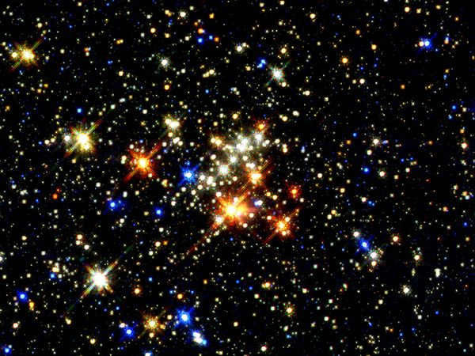
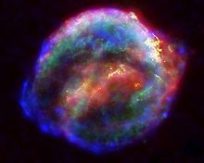
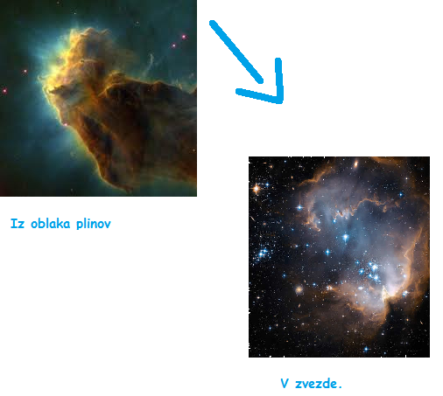
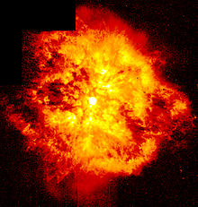
Rojstvo zvezde
Zvezde nastajajo iz oblakov hladnega plina, ki se zaradi sile težnosti oz. gravitacije skrčijo, da nastanejo vroče svetleče zvezde v katerih izgoreva vodik. Ko tega plina zmanjka, zvezda eksplodira v prah in se rodijo nove zvezde.
Življenski krog zvezd
Rodijo se iz plinov, sijejo, kasneje se napihnejo in postanejo rdeče velikanke. Zvezde manjše od Sonca pa eksplodirajo. Ta eksplozija se imenuje Supernova.

Slide 7
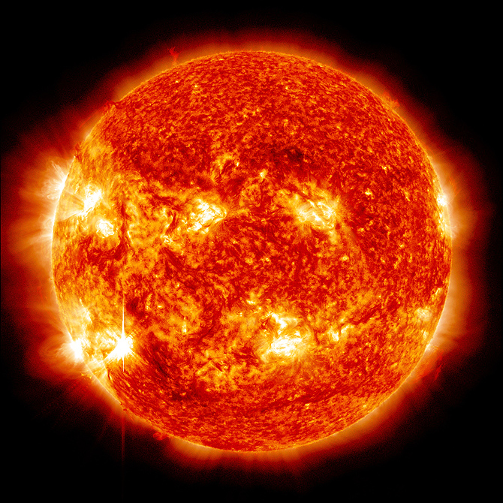
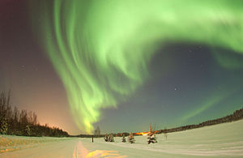
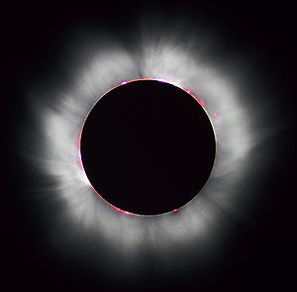
Najbližja zvezda
je Sonce. Sonce je zelo pomembno saj nam daje toploto in svetlobo.
Sončevi pojavi
Sončev mrk: Zelo redek pojav. Viden je ko luna, sonce in Zemlja ležijo v isti premici.
Polarni sij: Če oblaki električnih delcev, ki se sproščajo ob Sončevih izbruhih, dosežejo zemljo, na nebu ustvarijo čudovito zaveso migljajoče svetlobe, ki se v polarnih območjih kaže kot polarni sij.

Slide 8
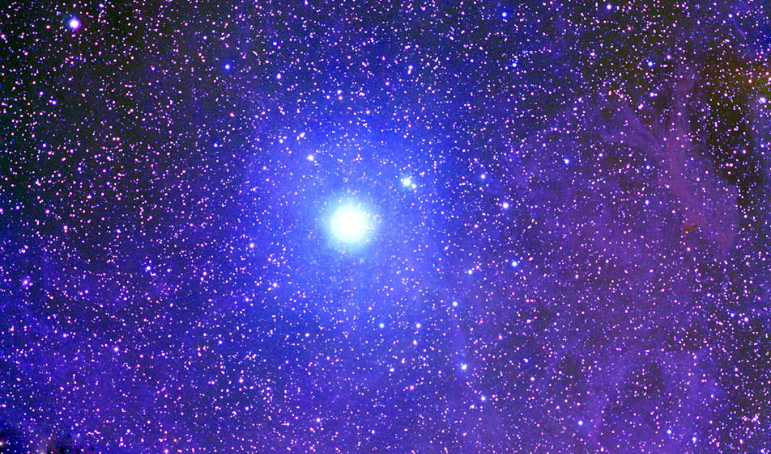
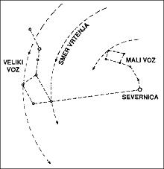
Severnica
Zvezda Severnica je vedno na nebu, saj je na sredi neba. Prav zaradi tega sta vedno na nebu tudi Veliki in mali medved, oziroma Veliki in mali voz. Severnica je zadnja zvezda malega voza. Ponoči jo lahko zlahka vidimo.

Slide 9
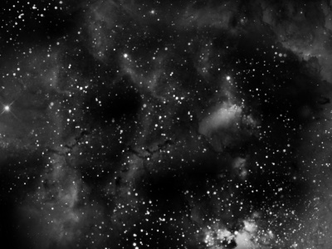
Viri
http://www.youtube.com/
http://www.nasa.gov
www.tumblr.com
http://www.andros.si/vesolje/zvezde.html
http://www.andros.si/vesolje/galaksije.html
http://www.dijaski.net/
http://www.oslogdragomer.org/fizika_referati/8_b/zvezde/zvezde_datoteke/frame.htm
Rainer Köthe, Astronomija, založba: Tehniška založba, leto izdaje: 2010
Terry Mahoney, Astronomija, založba: Grlica, leto izdaje: 2006
Jacqueine Mitton in Simon Mitton, Astronomija, založba: Didakta, leto izdaje: 2005
Sue Becklake, Vesolje, založba: DOMUS, leto izdaje: 1989
Guillaume Cannat, Glej jih zvezde, založba: Tehniška založba, leto izdaje: 2011

